Slide 1
AI NATIVE
Context is King
채팅은 이벤트다. 컨텍스트는 자산이다.

Slide 2
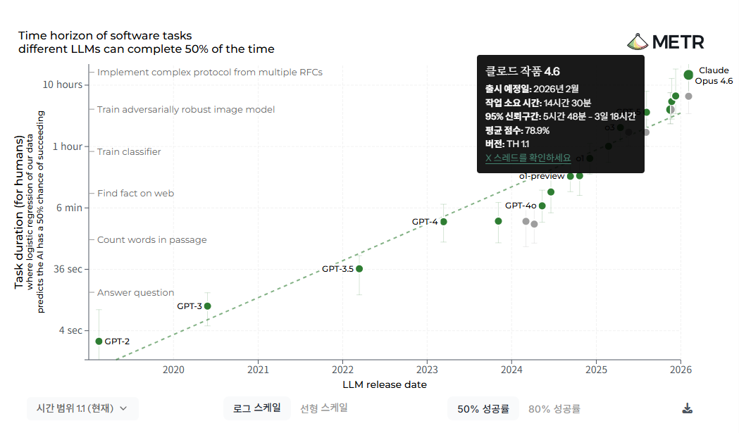
경각심 / DATA

Slide 3
경각심 / DATA
AI가 혼자 일할 수 있는 시간
모델 순위보다 중요한 지표: 연속 업무 수행 가능 시간
2019 GPT-2
2초
2023 GPT-4
3분
2024 Claude 3.5
11분
2024말 o1
38분
2025초 Claude 3.7
1시간
2025말 Opus 4.5
5시간
2026 Opus 4.6
14.5시간
핵심: 7개월마다 2배 성장 (METR)
출처: https://metr.org/blog/2025-03-19-measuring-ai-ability-to-complete-long-tasks/
조만간 일주일이 되고, 한 달이 되고, 1년이 됩니다.

Slide 4
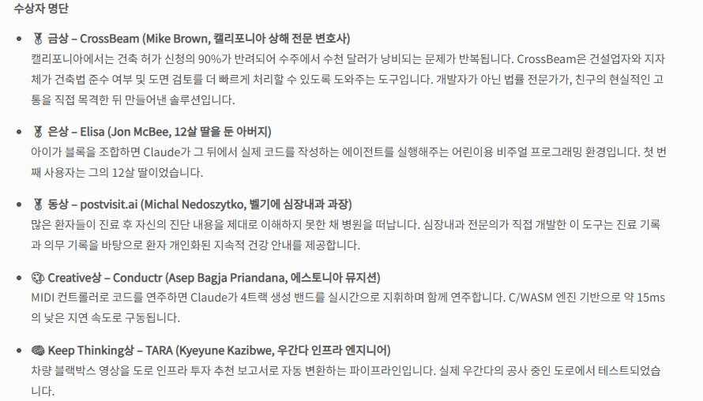
경각심 / GLOBAL
지금 밖에서 무슨 일이 벌어지고 있나
'어떻게 만드는가(기술)'보다 '무엇이 필요한가(문제인식)'가 핵심 경쟁력

Slide 5
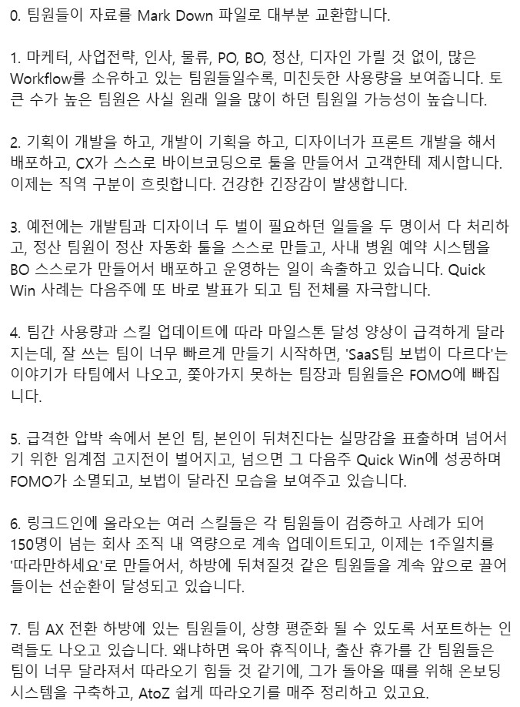
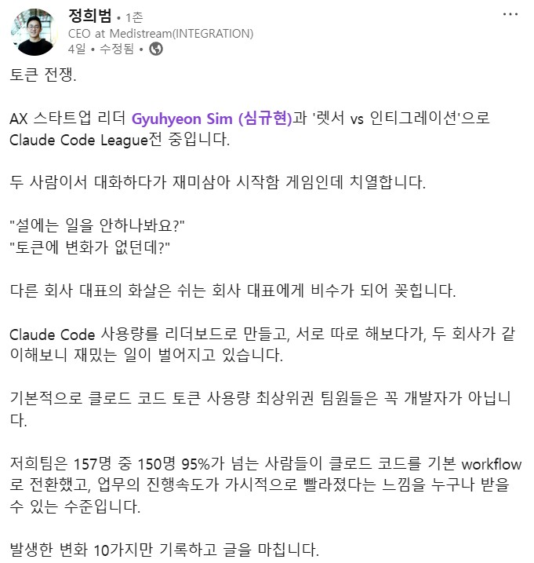
경각심 / KOREA
출처: 정희범 CEO LinkedIn 포스트

Slide 6
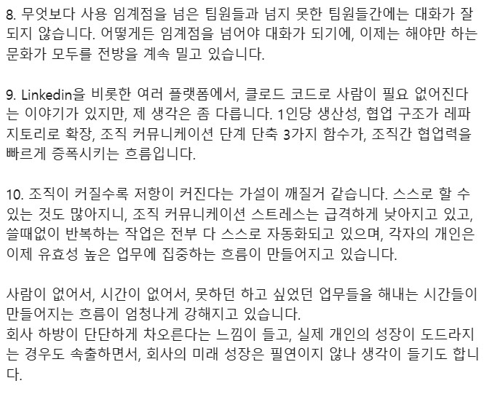
경각심 / KOREA

Slide 7
경각심 / KOREA
한국에서도 이미 이렇게 일하고 있다
메디스트림
1. 157명 중 150명(95%)이 기본 workflow 전환
2. 토큰 상위권은 비개발 직군 (마케터·인사·정산·디자이너)
3. 정산팀 자동화 제작, BO 사내 시스템 배포
4. 기획이 개발하고, 디자이너가 프론트 배포
5. 임계점을 넘은 팀원과 못 넘은 팀원은 대화 방식이 갈린다
출처: 정희범 Medistream CEO LinkedIn 포스트
참고로 이 회사 AI 전문 회사가 아닙니다. 한의학 플랫폼 회사입니다.

Slide 8
FRAMEWORK
AI 활용은 4단계로 진화하고 있다
1단계 Prompt Engineering
2단계 Context Engineering
3단계 Compound Engineering
4단계 Harness Engineering
채팅창 질문
단발성
대부분이 여기
CLAUDE.md 세팅
규칙 지속 기억
한 번 설정
팀 공유 + 도구
조합 실행
조직 자동화
자율 루프
테스트·수정 반복
24시간 자동화
채팅 AI에 머물면 임계점을 넘을 수 없다

Slide 9
문제 진단
AI를 채팅으로만 쓰면 생기는 일
웹 채팅
슬랙
'왜 또 물어봐?'
창 닫으면 초기화
긴 대화에서 맥락 손실
매번 다시 설명
'3개월 전 대화 기억나요?'
빠른 소통의 대가는 휘발
추적 불가 = 재작업
채팅은 빠르지만 남지 않는다. 남지 않으면 쌓이지 않는다.

Slide 10
해결책
터미널을 켜면 AI의 속이 보인다
기존 채팅 방식
터미널 : Claude Code
대화의 휘발성: 창을 닫는 순간, 공들여 설명한 모든 맥락이 초기화됩니다.
프롬프트 노동: 똑같은 지시를 매번 다시 쓰고 설명해야 합니다.
맥락의 단절: 대화가 길어질수록 앞 내용을 잊고 엉뚱한 소리를 합니다.
치명적인 착각: "우리는 꽤 오래 대화했으니, AI가 나를 잘 알겠지?"라는 근거 없는 믿음.
결과: 질문하는 기술(Prompt)이 나빠지면 AI의 성능도 함께 곤두박질칩니다.
대화의 자산화: 모든 대화와 작업 과정이 파일(히스토리)로 물리적으로 저장됩니다.
컨텍스트 중심: 프롬프트가 아니라, 잘 정리된 '정보'가 AI를 움직입니다.
공유 지능의 기초: 핵심 규칙(CLAUDE.md)만 저장하면 누가 접속해도 똑같이 똑똑합니다.
실수의 복리화: 한 번의 교정이 오답노트가 되어 다시는 같은 실수를 반복하지 않습니다.
지속적 복리: 한 번 설정하면 계속 기억하며, 시간이 갈수록 데이터가 쌓여 더 강력해집니다.

Slide 11
Context Engineering
프롬프트 잘 쓰는 시대는 끝났다
Prompt Engineering (과거) '질문을 잘 써야 해’
= 개인기(기술)에 의존하는 단발성 성과
Context Engineering (현재)
'정보를 잘 쌓아야 해’
= 시스템에 의존하는 지속 가능한 복리 성과
CLAUDE.md: 업무의 '헌법' 만들기
반복되는 규칙, 스타일, 금지 사항을 파일로 문서화
AI가 명령을 듣기 전, '스스로 읽고' 기준을 잡게 함
지식의 구조화: 꼭 특정 툴일 필요는 없다
Notion / Obsidian / 메모 앱: 흩어진 내 생각을 마크다운(.md)으로 정리하는 습관
핵심 원칙: AI가 즉시 읽고(Read) 이해할 수 있는 '구조적 텍스트'로 누적

Slide 12
복리
매일 쌓이면 복리가 된다
Day 1
: 동기화의 시작 (Sync)
Day 7
: 습관의 전환 (Shift)
Day 30
: 지능의 완성 (Intelligence)
나의 지능이
팀의 자산으로 동기화+복제
Ai가 의도를 읽고 선제적 대응
사소한 것부터 일단 시켜보기
'채팅 후 복붙' 버리고 직접 실행
모든 워크플로우를 AI 에이전트화
CLAUDE.MD로 나만의 룰 구축
임계점을 넘으면, 일하는 방식이 달라진다

Slide 13
PHASE 1
나만의 업무 기록부터
내 CLAUDE.md
매일 commit
/wrap
내 업무 설명서 AI가 나를 기억
업무 저장점이 자동 일지로 축적
퇴근 전 자동 정리 내일 할 일 생성
내일 아침, Claude Code를 켜는 것부터 시작입니다

Slide 14
PHASE 2
팀이 함께 쌓으면: 공유 지능
"지은님이 저번 주에 뭐 하셨죠?"
AI가 알고 있다
"이 업무 누가 담당하고 있죠?"
AI가 알고 있다
"비슷한 거 예전에 해봤나요?"
AI가 찾아준다
슬랙 대화가 아니라, git 히스토리가 팀의 기억이 됩니다

Slide 15
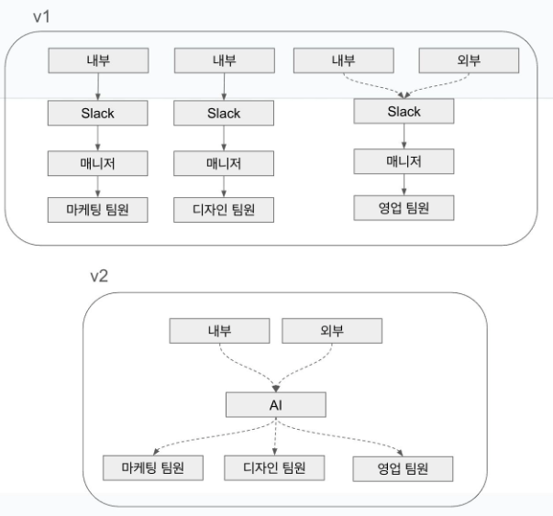
PHASE 2
슬랙 대화가 아니라, git 히스토리가 팀의 기억이 됩니다

Slide 16
TEAM CLAUDE.md
CLAUDE.md를 팀의 오답노트로 쓴다
프롬프트를 넘어서 팀의 정보·실수를 복리처럼 누적
1. 우리 팀의 역할 - 목적, 주요 업무 한 줄 정의
2. 컨텍스트 경로 - Notion 링크, 공유 폴더, 성공 사례
3. 기본 규칙·톤앤매너 - 문서 구조, 어조, 데이터 표기 기준
4. 오답노트 - AI가 틀릴 때마다 추가하여 재발 방지
5. 필수 워크플로우 - 시작 전 Plan -> 완료 후 검증 -> 퇴근 전 /wrap
팀원이 발견한 AI의 실수가 쌓일수록, AI는 더 똑똑해진다

Slide 17
EXAMPLE
이렇게 쌓인다
팀 공용 오답노트 (Anti-patterns)
[03.15] 경쟁사 분석 시, 2022년 이전 데이터 인용 금지. 반드시 최신 연도 확인
[03.20] 회의록 요약 시, 사담 제외. 결정 사항/다음 할 일만 추출
[04.02] 코드 작성 시, 가짜 API 엔드포인트 생성 금지. 공식 문서 경로만 사용
한 명이 발견하면, 팀 전체가 같은 실수를 안 한다. 이게 공유 지능이다.

Slide 18
TODAY
오늘 저녁부터
딱 이것만
① Claude Code 설치
② 아침에 PC 켜면 Claude Code도 켠다 - 사소한 것부터 시킨다
③ 퇴근 전: /wrap -> commit -> push
/wrap: 자동 정리 | commit: 저장점 | push: 팀 공유
이 3개만 매일 반복하면, 컨텍스트의 복리가 시작된다

